Slide 1

2
اليوم /
التاريخ/
المادة /
الصف /
معلمة المادة / مباركة الزبيدي

Slide 2
درس اليوم
المجسمات
فكرة الدرس/
أميز المجسمات عن غيرها من الأشكال الهندسية
المفردات /
المجسم – الكرة – المكعب – الهرم – المخروط
الأسطوانة – متوازي المستطيلات

Slide 3
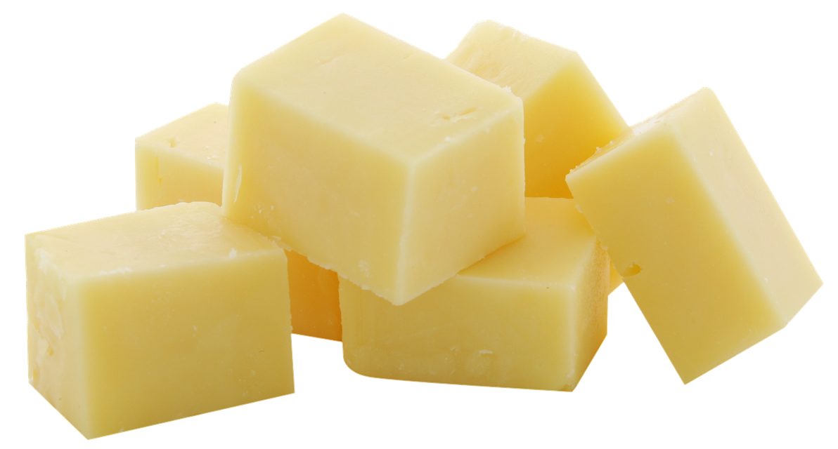

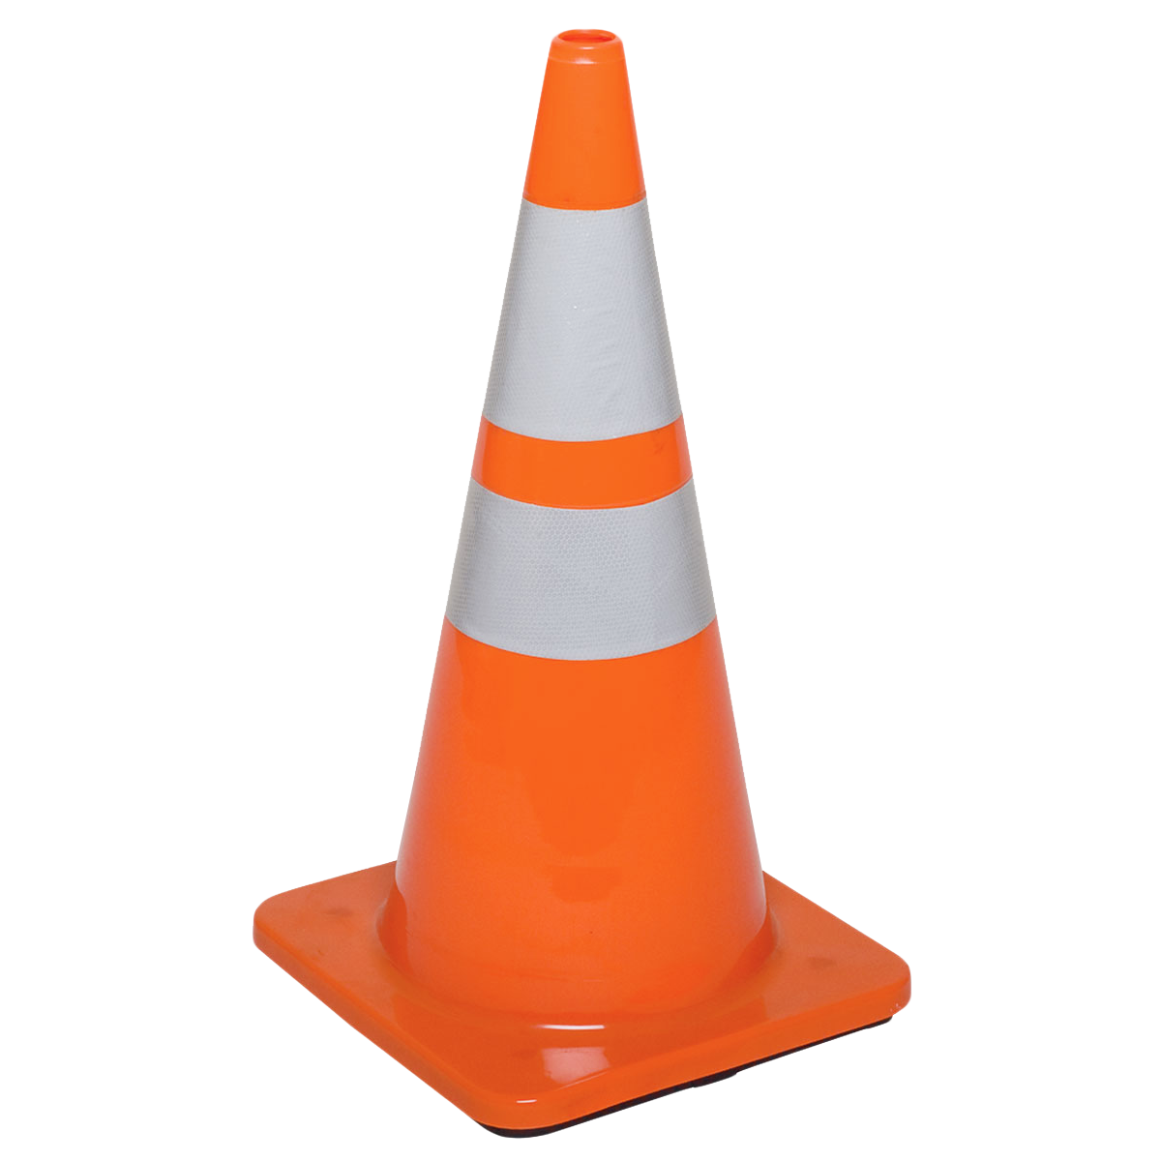

نشاط

Slide 4
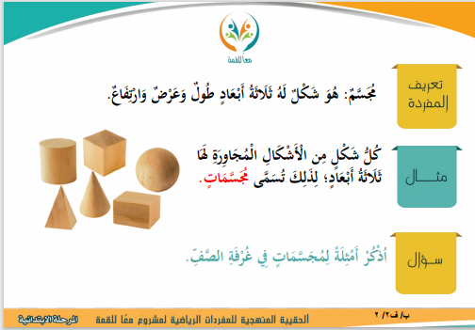

المفردات

Slide 5
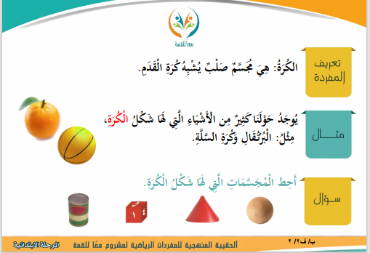

المفردات

Slide 6
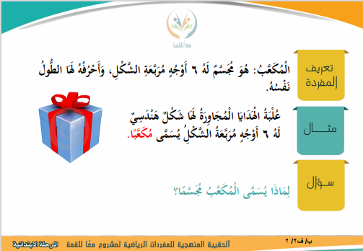

المفردات

Slide 7
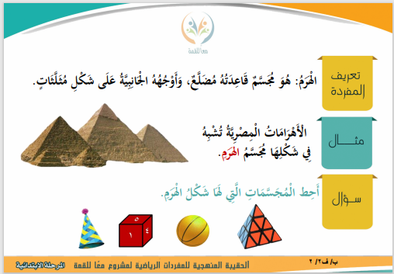

المفردات

Slide 8
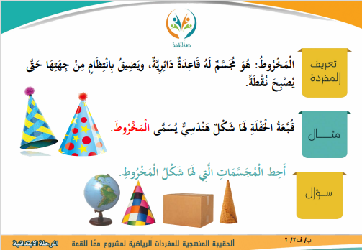

المفردات

Slide 9
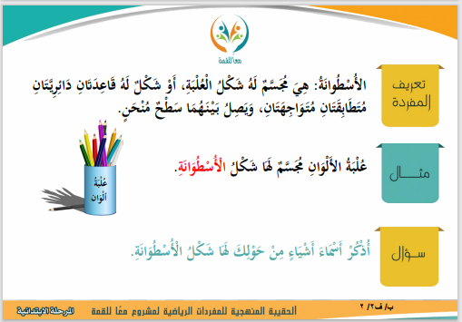

المفردات

Slide 10


المفردات

Slide 11

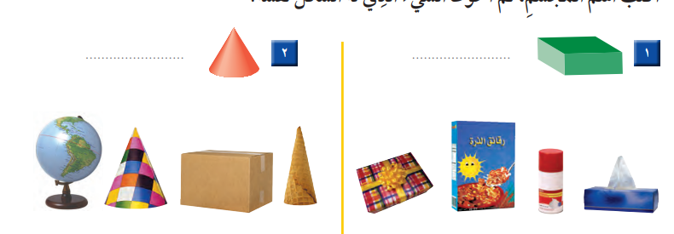
تأكد
مخروط
متوازي مستطيلات

Slide 12

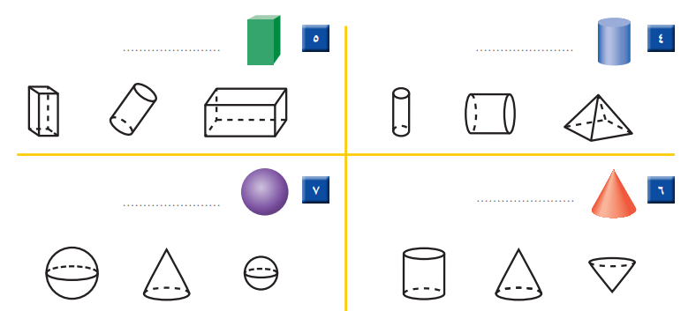
تدرب
متوازي مستطيلات
أسطوانة
كرة
مخروط

Slide 13
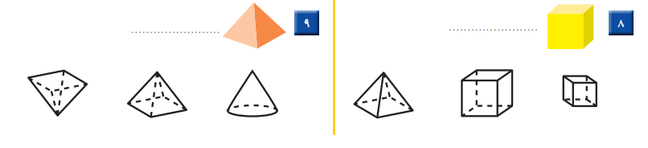
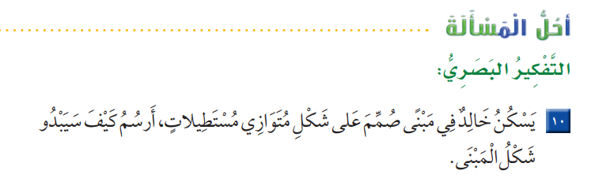
تقويم
هرم
مكعب

Slide 14

الواجب في منصة مدرستي

